Slide 1
Новые возможности LMS Moodle и их использование
Грисимов А.В.
директор ЦИМПО ОмГУ. им.Ф.М. Достоевского
Москалёв Г.Н.
программист ЦИМПО ОмГУ. им.Ф.М. Достоевского
Notes:
Доброго дня всем! Рада приветствовать вас на Международной конференции ИТ в образовании – 2018 в городе Омске!
Сегодня здесь собрались более 700 педагогов, которым «Есть что сказать» и около 300 смотрят нас в трансляции в прямом подключении (спасибо ОмГТУ, за организацию такой возможности, сделать нашу конференцию доступной для всех!)
Тема конференции ИТвО2018 – «Цифровое образование для цифровой экономики» отражает сегодняшнее понимание завтрашнего дня!
Образование – основа экономики, основа будущего!

Slide 2
LMS Moodle даёт преподавателю обширный инструментарий для представления учебно-методических материалов курса,
проведения теоретических и практических занятий, организации учебной деятельности студентов как индивидуальной, так и групповой.
ИТвО2019
7-8 февраля 2019, г. Омск

Slide 3
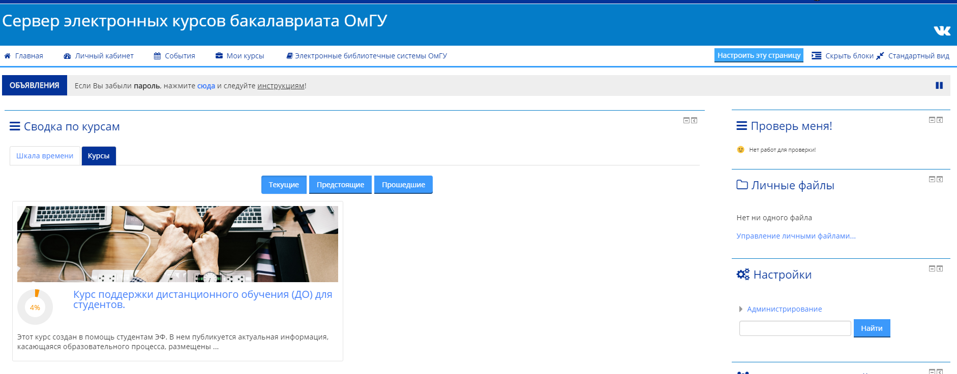
Удобный, интуитивно понятный интерфейс программы, позволяет создавать дистанционные курсы пользователям с невысоким уровнем компьютерной грамотности. Как показывает практика, основные возможности систему можно изучить в течение нескольких дней.

Slide 4
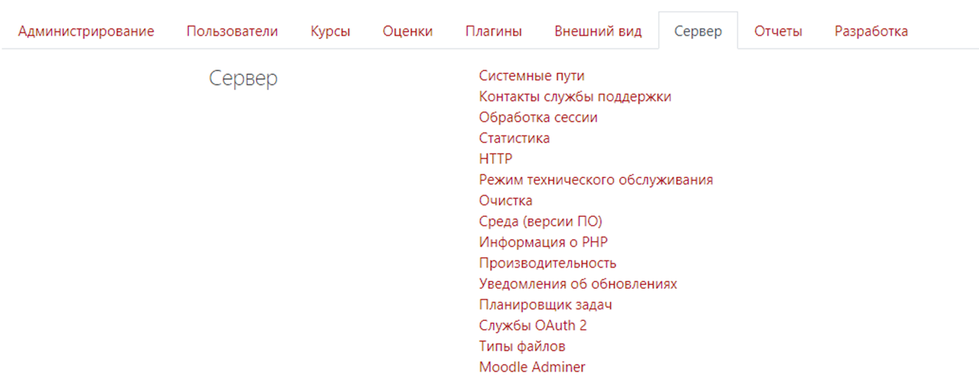
Качество программного обеспечения превосходит большинство коммерческих продуктов, систем дистанционного обучения.
А открытость исходного кода позволяет квалифицированным специалистам настроить систему под специфические потребности образовательного учреждения.

Slide 5
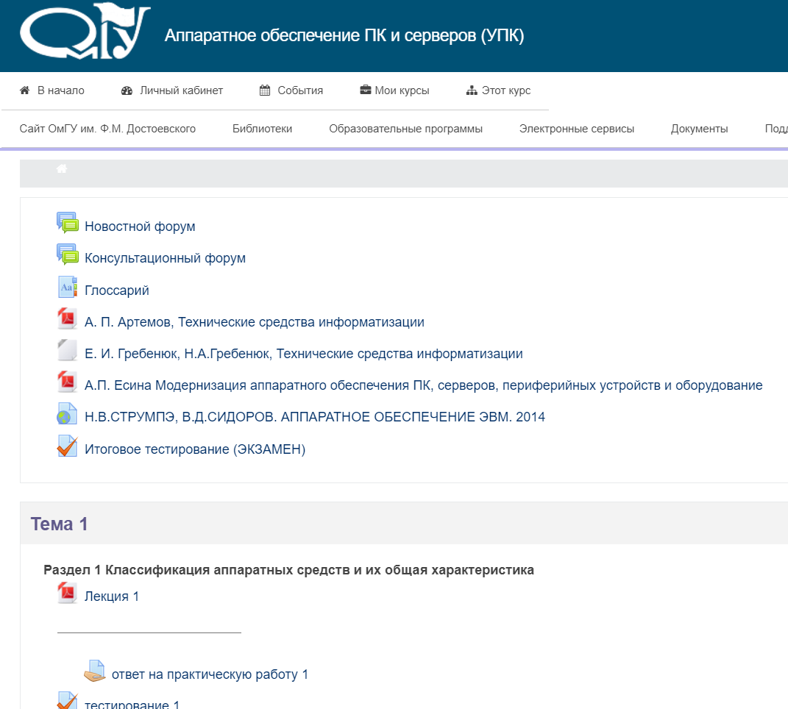
Классическими вариантами курсов(дисциплин) удивить, а тем более заинтересовать, достаточно сложно.

Slide 6
Для реализации интересных курсов можно использовать новые возможности:
Новые интерактивные элементы
Модернизация и расширение возможностей текстового редактора
Ограничения
Отслеживание выполнения
Компетенции
Предсказательная модель. Аналитика
Аналитика тестовых материалов

Slide 7
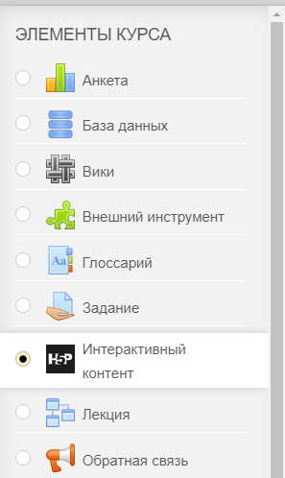
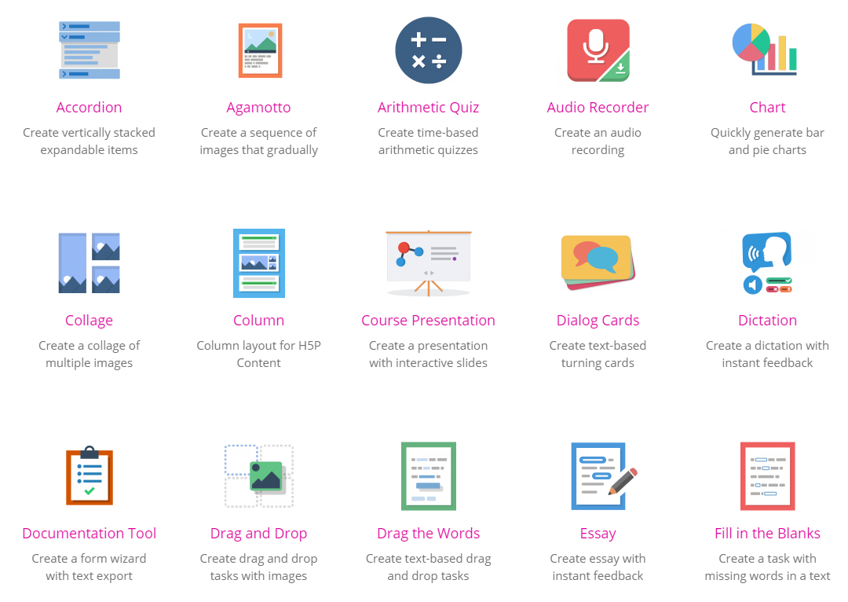
1. Новые интерактивные элементы
интерактивности

Slide 8
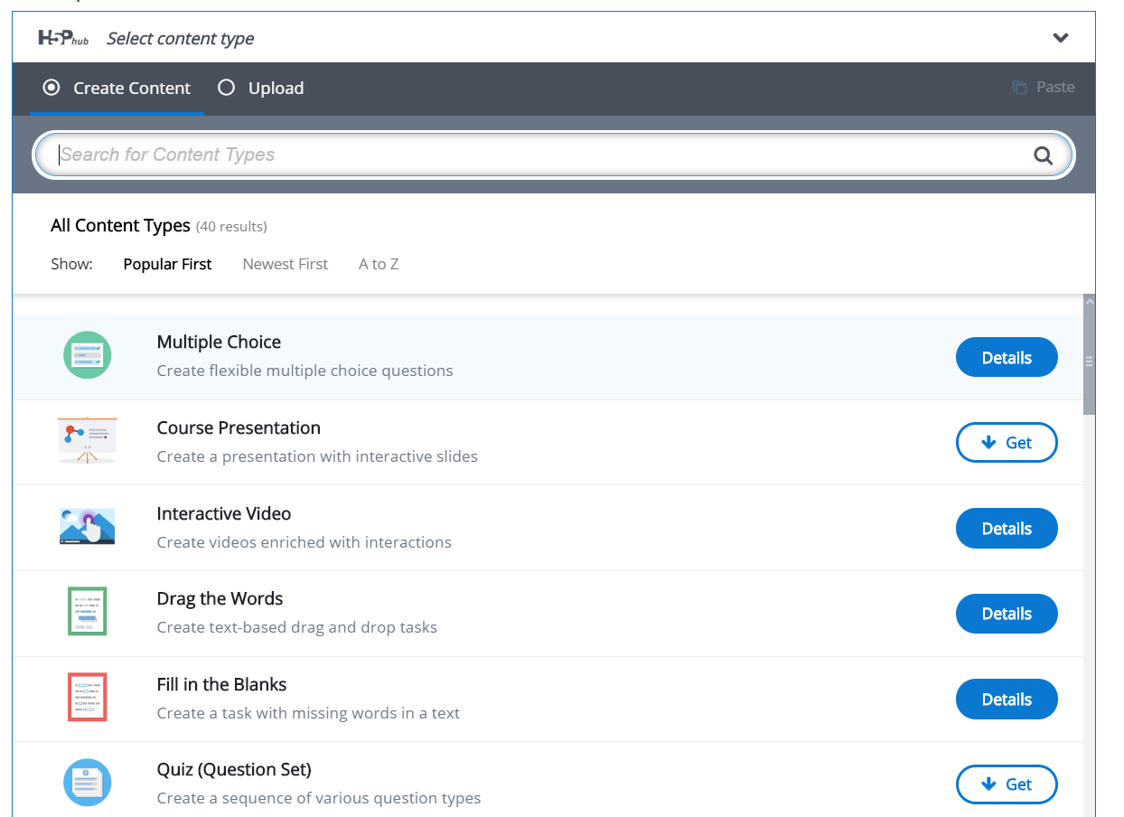
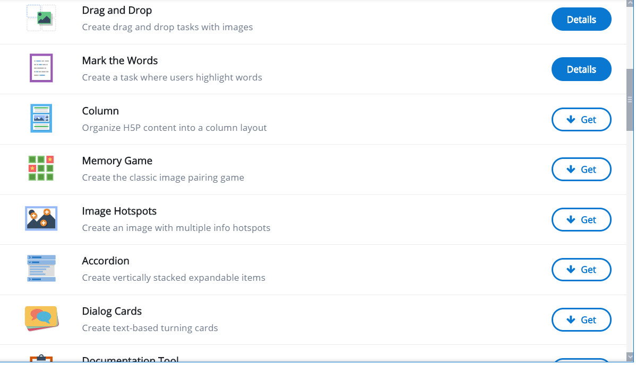
Плагин позволяет создать 40 типов интерактивных элементов.

Slide 9
Создатели сервиса делят весь список создаваемого интерактивного контента на следующие категории:
Игровая форма (Games)
Мультимедийная форма (Multimedia)
Формат вопросов (Questions)
Полный список можно посмотреть на оф сайте

Slide 10
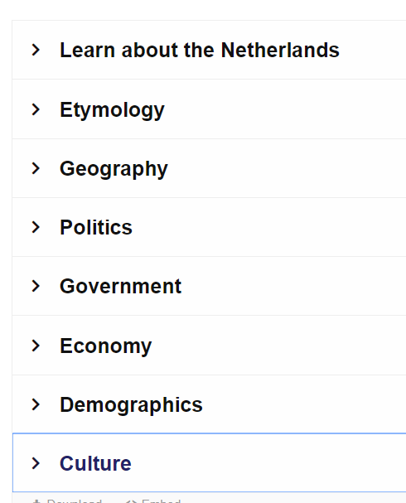
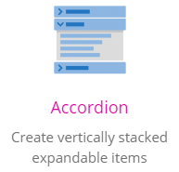
Гармошка (Accordion) Позволяет уменьшить количество текста, отображаемого для читателей. Они сами определяют, какую информацию изучить более подробно – раскрыв заголовок кликом. Отлично подходит для ознакомления с дополнительными пояснениями.

Slide 11
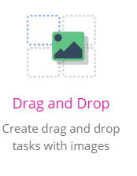
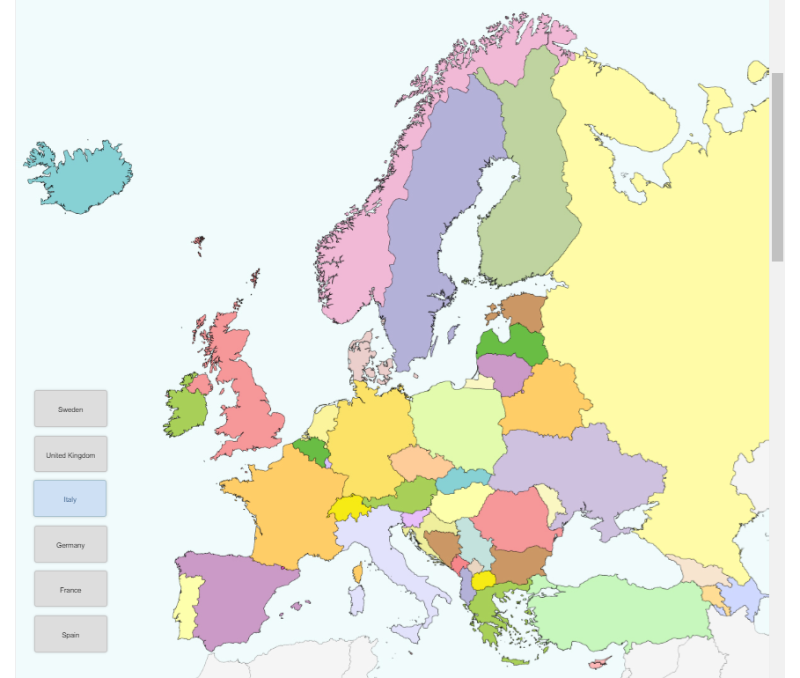
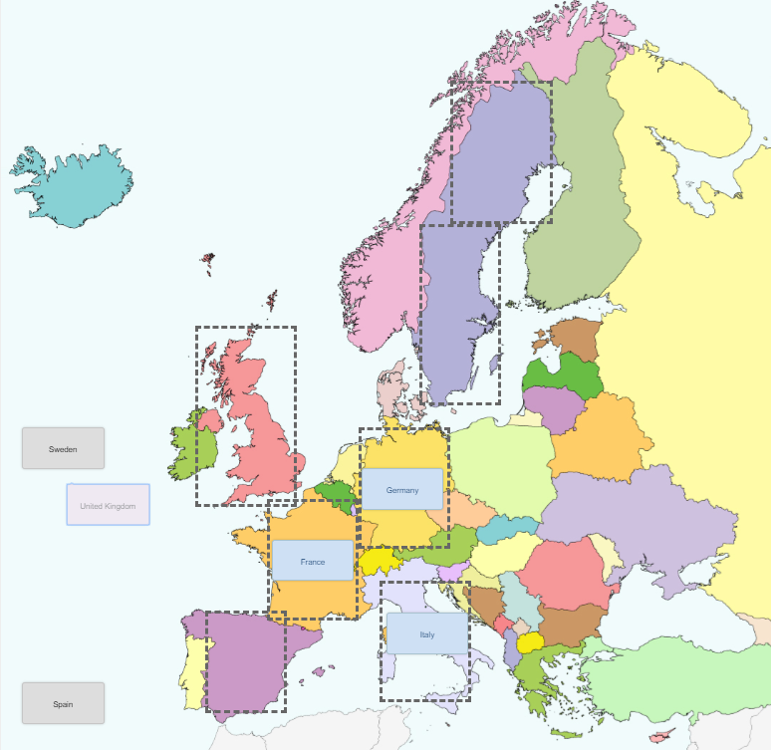
Перетаскивание
Drag and Drop

Slide 12
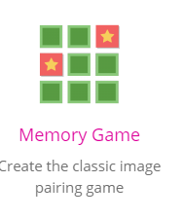
3. Запоминание
Memory

Slide 13
4. Интерактивное видео

Slide 14
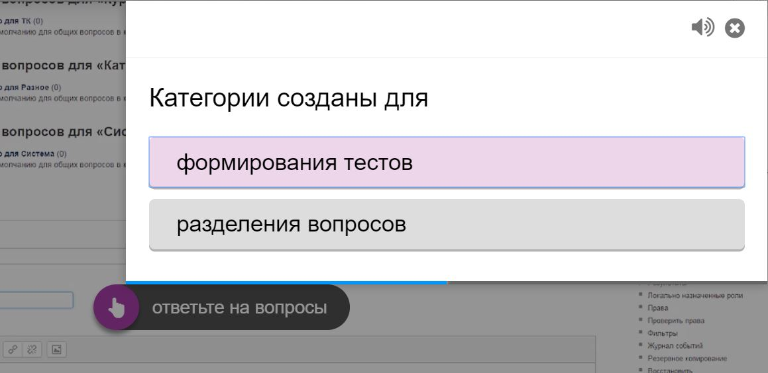
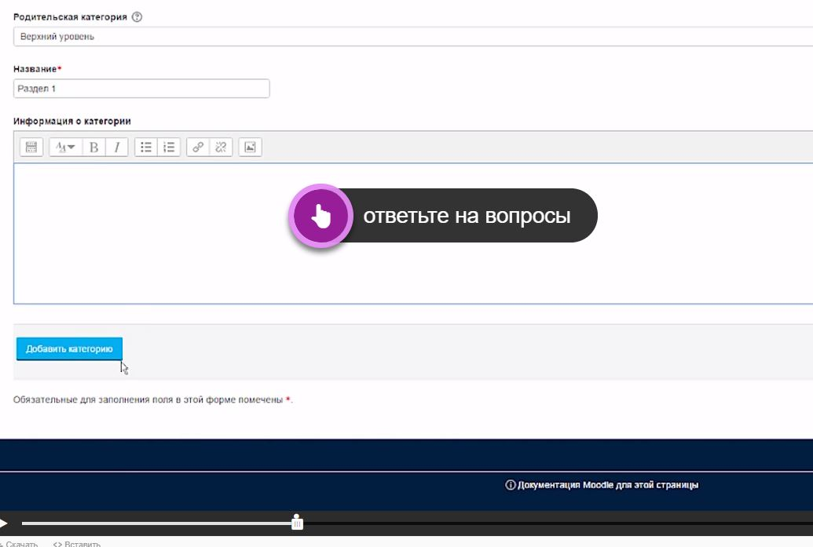
4. Интерактивное видео

Slide 15
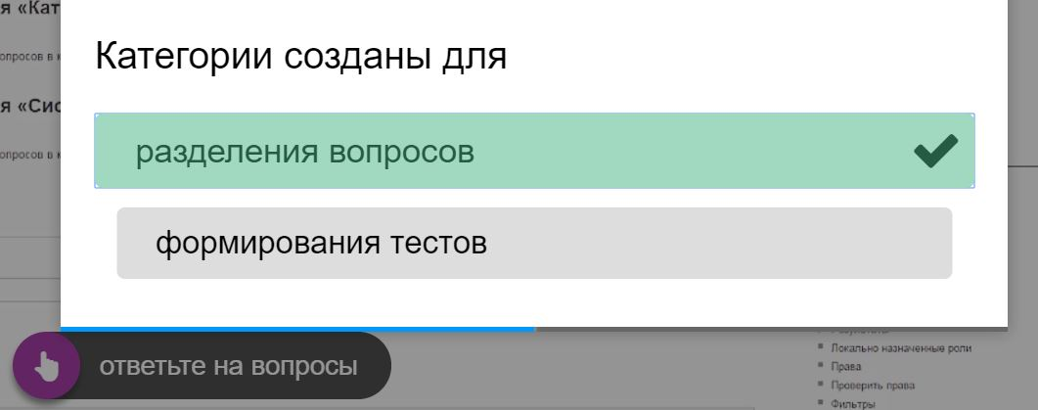
4. Интерактивное видео

Slide 16
2. Модернизация и расширение возможностей медиаплеера

Slide 17
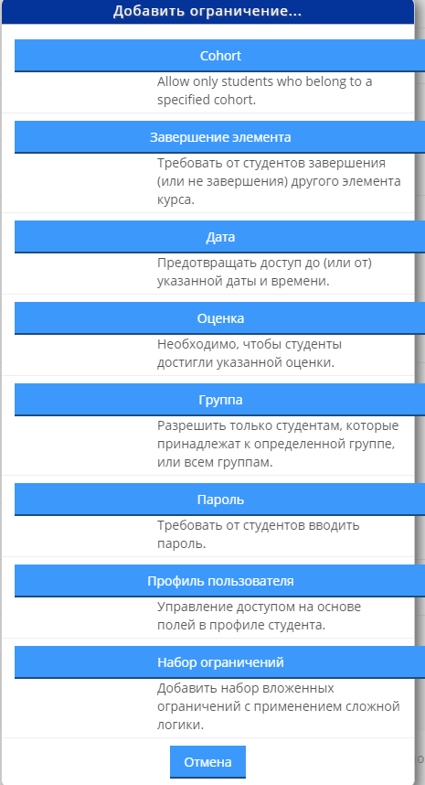
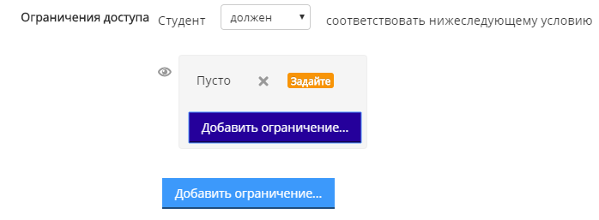
3. Ограничения

Slide 18
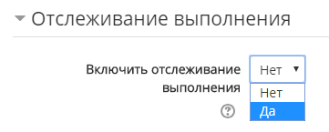
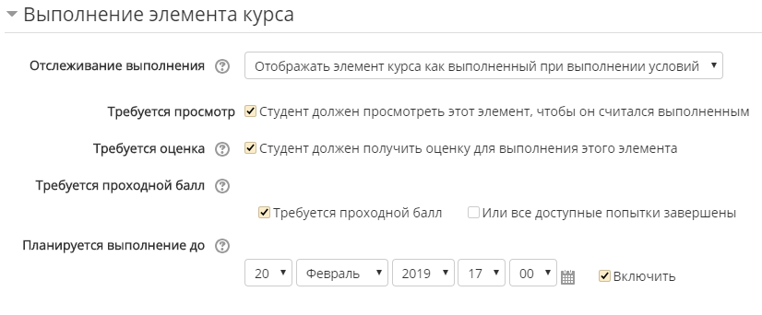
4. Отслеживание выполнения

Slide 19
4. Отслеживание выполнения

Slide 20
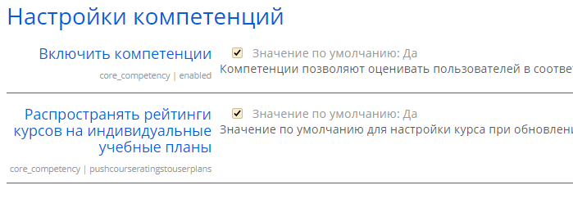
5. Компетенции

Slide 21
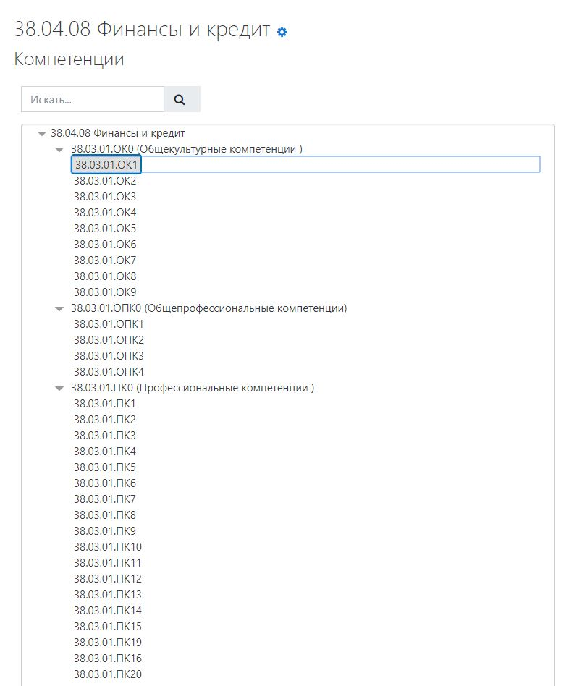
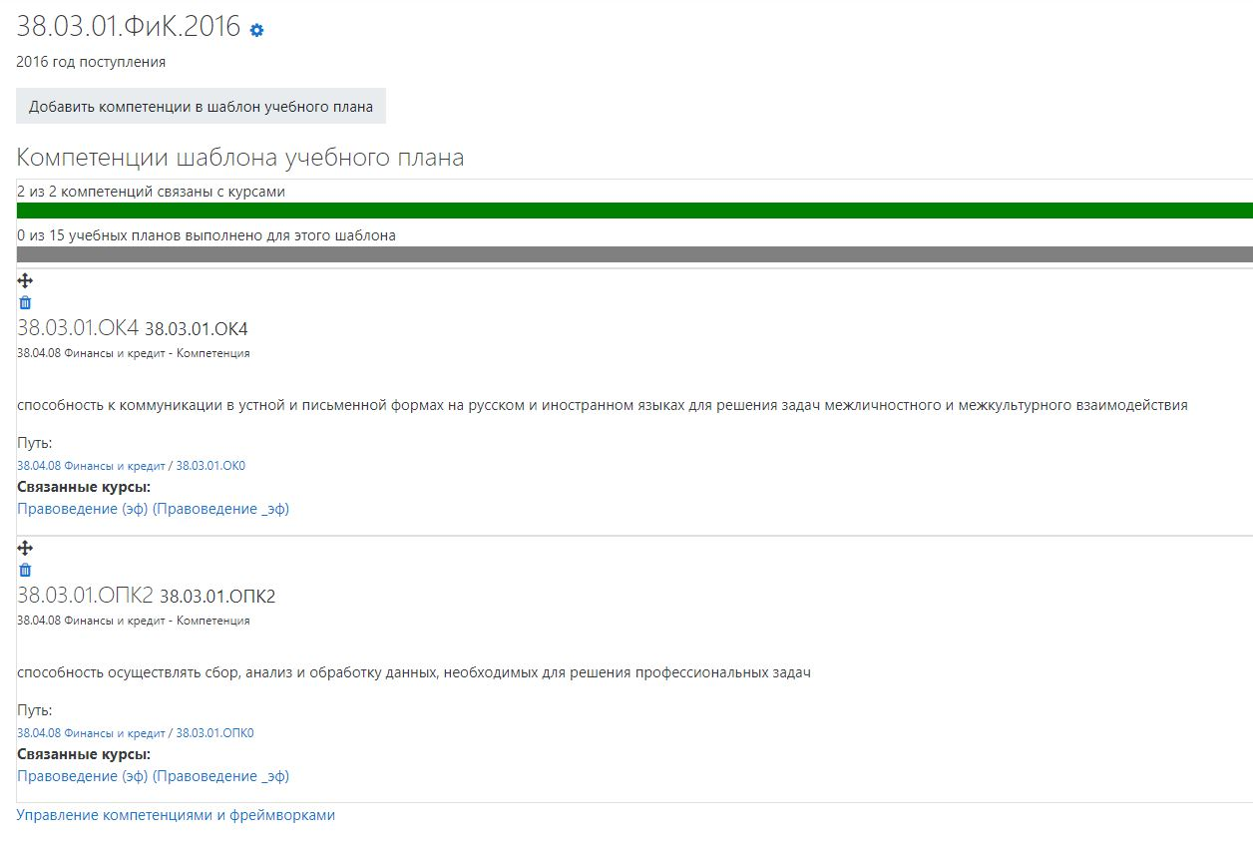
Шаблон учебного плана

Slide 22
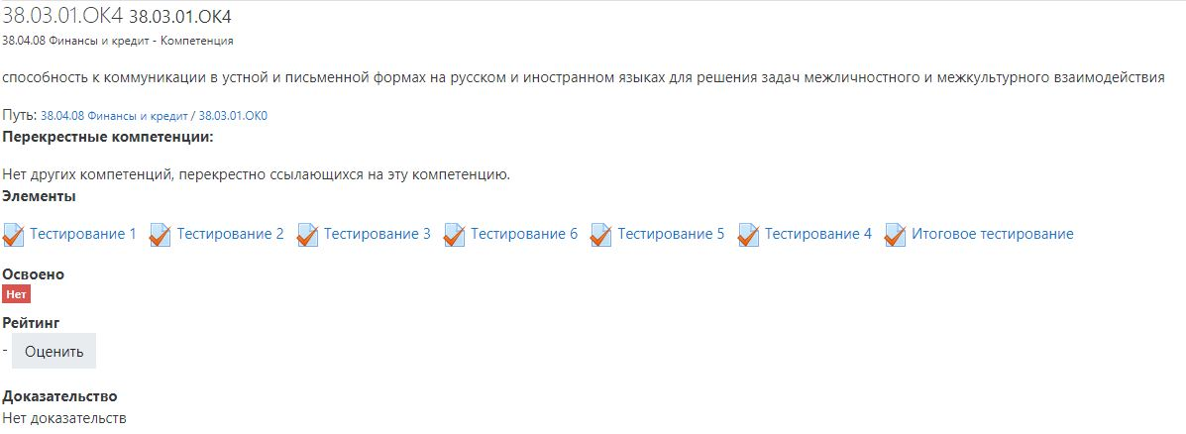
Привязка компетенции к элементам дисциплины

Slide 23
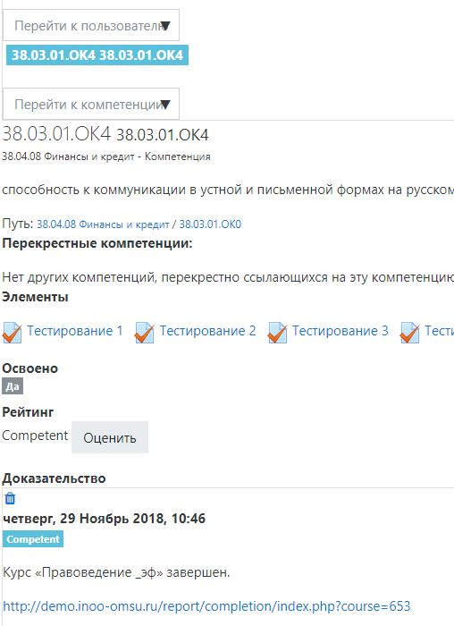
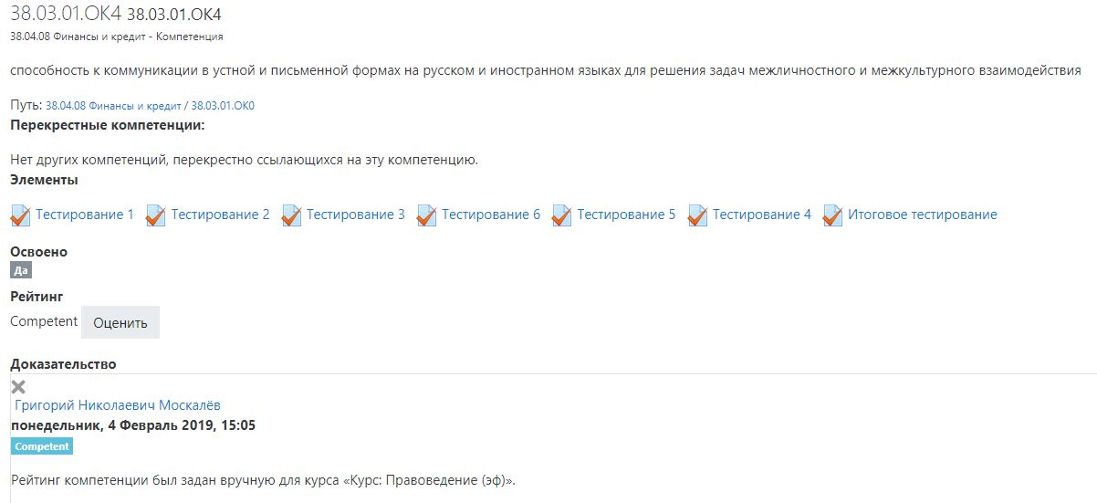
Текст слайда

Slide 24
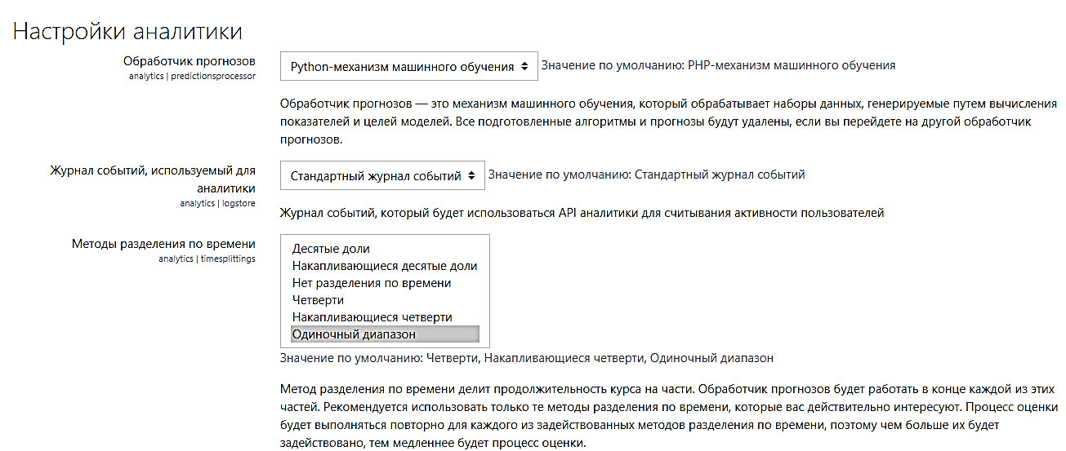
6. Аналитика
Начиная с версии 3.4, ядро Moodle реализует аналитику обучения нового поколения с открытым исходным кодом, которые выходят за рамки простой описательной аналитики.
Это модели, использующие машинное обучение, чтобы обеспечить предсказания успеваемости учащегося и, в конечном счёте, диагноз и рекомендации ученикам и преподавателям.

Slide 25
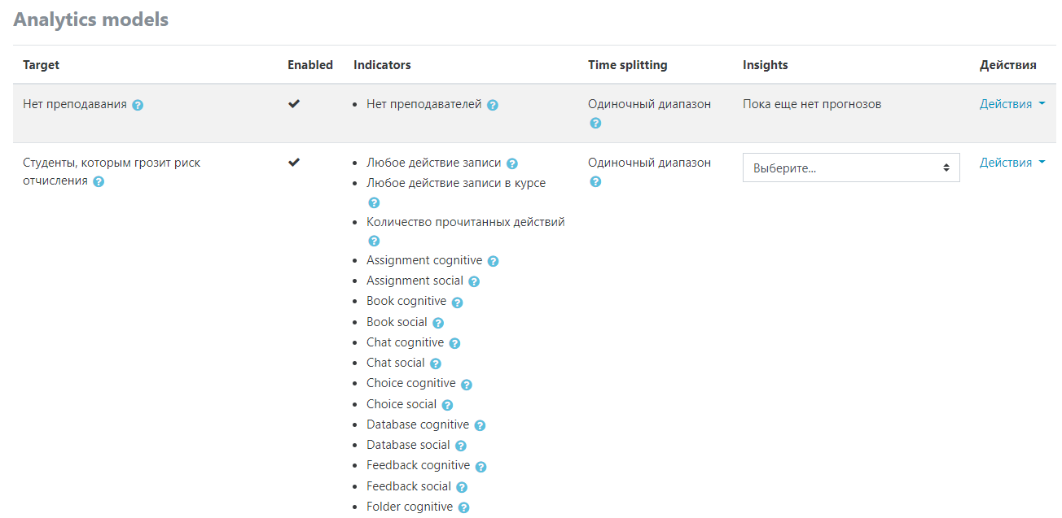
6. Аналитика
Это модели, использующие машинное обучение, чтобы обеспечить предсказания успеваемости учащегося и, в конечном счёте, диагноз и рекомендации ученикам и преподавателям.

Slide 26
6. Аналитика
Это модели, использующие машинное обучение, чтобы обеспечить предсказания успеваемости учащегося и, в конечном счёте, диагноз и рекомендации ученикам и преподавателям.

Slide 27
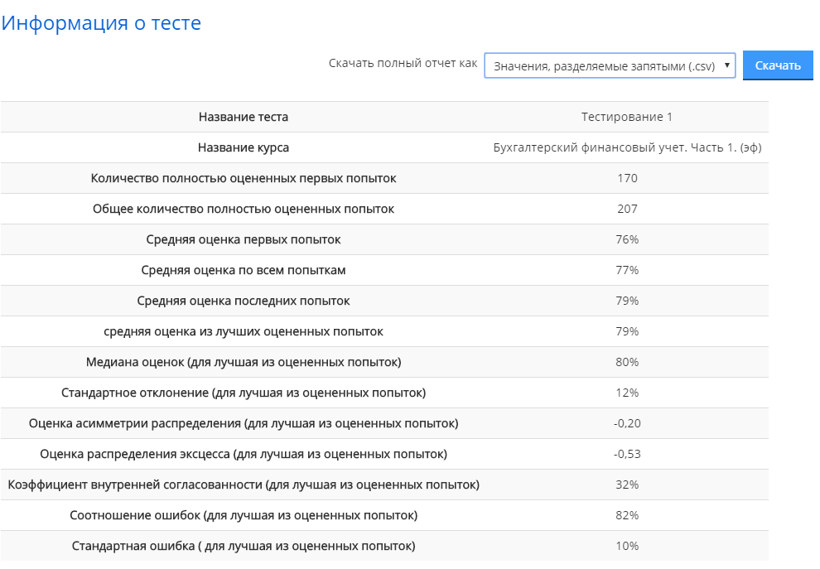
7. Аналитика тестовых заданий

Slide 28
7. Аналитика тестовых заданий

Slide 29
7. Аналитика тестовых заданий

Slide 30
7. Аналитика тестовых заданий

Slide 31
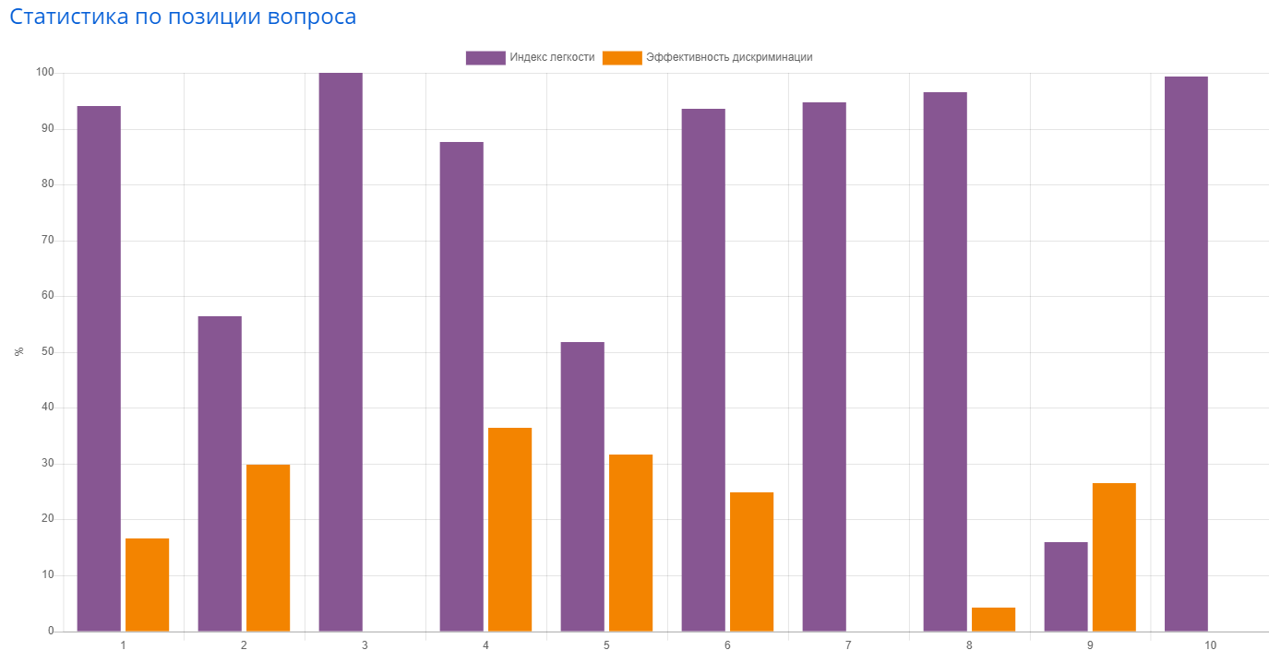
7. Аналитика тестовых заданий

Slide 32
Спасибо за внимание!

